Slide 1
Person
String name int age
클래스
//필드 //생성자 this() //메소드 - getter/setter - 일반
메모리
하드디스크
0x999
스태틱
MyMathApp
//필드 //생성자 //메소드 - g/s //메소드 - 일반
Person
//필드 private String name private int age //생성자 public Person(){ //메모리에 올리는 일 print(“Person ()”) } public Person(String name, int age){ //메모리에 올리는 일 print(person(2)) }
Student s02
스택
0x888
Person
//필드
힙
public static void main(String[] args){
Person p01 = new Person();
Person p02 = new Person(“이정재”, 45);
Student s01 = new Student();
Student s02 = new Student(“강남고등학교”);
Student s03 = new Student(“이정재, 46, “강남고등학교”);
}
Student extends Person
// 필드 private String schoolName; // 생성자 public Student() { //메모리에 올리는 일 super(); print(“Student()”) } public Student(String schoolName) { //메모리에 올리는 일 this.schoolName = schoolName; print(“Student(1)”) } public Student(String name, int age, String schoolName) { super(name, age); print(“Student(3)”) }
0x888
Student
// 필드
정우성 45
이정재 46

Slide 2
Person
String name int age
클래스
//필드 //생성자 this() //메소드 - getter/setter - 일반
public static void main(String[] args){
Student s02 = new Student();
Person p01 = new Person();
}
메모리
하드디스크
0x999
스태틱
MyMathApp
//필드 //생성자 //메소드 - g/s //메소드 - 일반
Person
//필드 private String name private int age //생성자 public Person(){ //메모리에 올리는 일 print(“Person ()”) } public Person(String name, int age){ //메모리에 올리는 일 this.name = name; this.age = age; print(person(2)) } //메소드 - getter/setter setName() getName() setAge() getAge() //메소드 - 일반 toString() public void showInfo() { //name this.name getName() this.getName() System.out.println("======================="); System.out.println("이름:" + name); System.out.println("나이:" + age); System.out.println("======================="); System.out.println(""); }
Student s02
스택
0x888
Person
힙
//필드
protected String name //서장훈
private int age //50
//생성자
//메소드 - getter/setter
public setName()
public getName()
public setAge()
public getAge()
//메소드 - 일반
toString()
public void showInfo() {
//name this.name getName() this.getName()
System.out.println("=======================");
System.out.println("이름:" + this.getName() );
System.out.println("나이:" + age);
System.out.println("=======================");
System.out.println("");
}
0x888
Student
// 필드
private String schoolName; //강남고등학교
// 생성자
public Student(String name, int age, String schoolName) {
//super(name, age);
super();
super.name = name;
super.age = age;
this.schoolName = schoolName;
print()
}
// 메소드 - getter/setter
public String getSchoolName() {
return schoolName;
}
public void setSchoolName(String schoolName) {
this.schoolName = schoolName;
}
// 메소드 - 일반
@Override
public String toString() {
return "Student [schoolName=" + schoolName + "]";
}
public void showInfo () {
//name this.name getName() this.getName()
System.out.println("=======================");
System.out.println("이름:" + super.name);
System.out.println("나이:" + super.age);
System.out.println(“학교:" + this.schoolName);
System.out.println("=======================");
System.out.println("");
}
Student extends Person
// 필드 private String schoolName; // 생성자 public Student() { //메모리에 올리는 일 super(); print(“Student()”) } public Student(String schoolName) { //메모리에 올리는 일 this.schoolName = schoolName; } public Student(String name, int age, String schoolName) { //super(name, age); super(); super.name = name; super.age = age; this.schoolName = schoolName; print() } // 메소드 - getter/setter public String getSchoolName() { return schoolName; } public void setSchoolName(String schoolName) { this.schoolName = schoolName; } // 메소드 - 일반 @Override public String toString() { return "Student [schoolName=" + schoolName + "]"; } public void showInfo () { //name this.name getName() this.getName() System.out.println("======================="); System.out.println("이름:" + super.name); System.out.println("나이:" + super.age); System.out.println(“학교:" + this.schoolName); System.out.println("======================="); System.out.println(""); }
정우성 45
이정재 46

Slide 3
Person
String name int age
클래스
//필드 //생성자 this() //메소드 - getter/setter - 일반
정우성 45
이정재 46
메모리
public static void main(String[] args){
Person p01 = new Person(“정우성”, 45);
p01.showInfo();
}
하드디스크
0x999
스태틱
Person p01
Student s01
MyMathApp
//필드 //생성자 //메소드 - g/s //메소드 - 일반
Person
//필드 private String name private int age //생성자 public Person(){//메모리에 올리는 일} public Person(String name, int age){ //메모리에 올리는 일 this.name = name; this.age = age; } //메소드 - getter/setter setName() getName() setAge() getAge() //메소드 - 일반 toString() public void showInfo() { //name this.name getName() this.getName() System.out.println("======================="); System.out.println("이름:" + this.getName() ); System.out.println("나이:" + age); System.out.println("======================="); System.out.println(""); }
스택
0x888
0x99
Person
0x888
Person
//필드
private String name //강호동
private int age //55
//생성자
//메소드 - getter/setter
setName()
getName()
setAge()
getAge()
//메소드 - 일반
toString()
public void showInfo() {
//name this.name getName() this.getName()
System.out.println("=======================");
System.out.println("이름:" + this.getName() );
System.out.println("나이:" + age);
System.out.println("=======================");
System.out.println("");
}
힙
//필드
private String name
private int age
//생성자
//메소드 - getter/setter
setName()
getName()
setAge()
getAge()
//메소드 - 일반
toString()
public void showInfo() {
//name this.name getName() this.getName()
System.out.println("=======================");
System.out.println("이름:" + this.getName() );
System.out.println("나이:" + age);
System.out.println("=======================");
System.out.println
}
public static void main(String[] args){
Person p01 = new Person(“정우성”, 45);
p01.showInfo();
Student s01 = new Student();
s01.showInfo
}
0x999
Student extends Person
// 필드 private String schoolName; // 생성자 public Student() { //메모리에 올리는 일 } public Student(String schoolName) { //메모리에 올리는 일 this.schoolName = schoolName; } public Student(String name, int age, String schoolName) { super.setName(name); super.setAge(age); this.schoolName = schoolName; } // 메소드 - getter/setter public String getSchoolName() { return schoolName; } public void setSchoolName(String schoolName) { this.schoolName = schoolName; } // 메소드 - 일반 @Override public String toString() { return "Student [schoolName=" + schoolName + "]"; }
// 필드
private String schoolName; //아형고등학교
// 생성자
public Student(String name, int age, String schoolName) {
super.setName(name);
super.setAge(age);
this.schoolName = schoolName;
}
// 메소드 - getter/setter
public String getSchoolName() {
return schoolName;
}
public void setSchoolName(String schoolName) {
this.schoolName = schoolName;
}
// 메소드 - 일반
@Override
public String toString() {
return "Student [schoolName=" + schoolName + "]";
}
Student

Slide 4
public static void main(String[] args){
Person p01 = new Person(“정우성”, 45);
Person p02 = new Person();
p02.setName(“이정재”);
p03.setAge(46);
//System.out.println(p01.toString());
//System.out.println(p02.toString());
p01.showInfo();
p02.showInfo();
}
클래스
//필드 //생성자 this() //메소드 - getter/setter - 일반
메모리
하드디스크
Person
String name int age
스태틱
Person p01
Person p02
MyMathApp
//필드 //생성자 //메소드 - g/s //메소드 - 일반
Person
//필드 private String name private int age //생성자 public Person(){//메모리에 올리는 일} public Person(String name, int age){ //메모리에 올리는 일 this.name = name; this.age = age; } //메소드 - getter/setter setName() public String getName() { return name; } setAge() public int getAge() { return age; } //메소드 - 일반 toString() public void showInfo() { //name this.name getName() this.getName() System.out.println("======================="); System.out.println("이름:" + this.getName() ); System.out.println("나이:" + age); System.out.println("======================="); System.out.println(""); }
스택
0x888
0x555
0x888
Person
0x555
Person
힙
//필드String
private name // “정우성”
private int age // 45
//생성자
//메소드 - getter/setter
public String getName() {
return name;
}
setAge()
getAge()
//메소드 - 일반
toString()
public void showInfo() {
//name this.name getName() this.getName()
System.out.println("=======================");
System.out.println("이름:" + this.getName() );
System.out.println("나이:" + age);
System.out.println("=======================");
System.out.println("");
}
//필드
private String name // 이정재
private int age // 46
//생성자
//메소드 - getter/setter
setName()
public String getName() {
return name;
}
setAge()
getAge()
//메소드 - 일반
toString()
public void showInfo() {
//name this.name getName() this.getName()
System.out.println("=======================");
System.out.println("이름:" + this.getName() );
System.out.println("나이:" + age);
System.out.println("=======================");
System.out.println("");
}
public static void main(String[] args){
Person p01 = new Person(“정우성”, 45);
Person p02 = new Person();
p02.setName(“이정재”);
p03.setAge(-46);
//System.out.println(p01.toString());
//System.out.println(p02.toString());
p01.showInfo();
p02.showInfo();
}
정우성 45
이정재 46

Slide 5
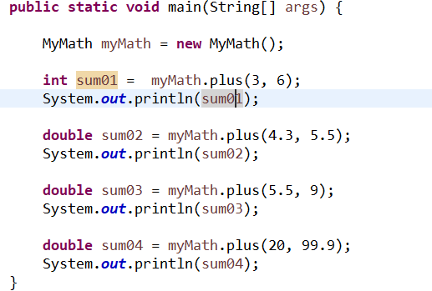
MyMath
public static double circleArea(int radius) {
return radius*radius*PI;
}
MyMath
public static double circleRound(int radius) {
return (radius+radius)*PI
}
MyMath
double static PI = 3.14159;
MyMath
public static int plus (int a, int b) {
return a+b;
}
MyMath
public static double plus (double a, int b) {
return a+b;
}
SSMath
public static double plus (double a, int b) {
return a+b;
}
MyMath
public static double plus (double a, double b) {
return a+b;
}
MyMath
public static double plus (int a, double b) {
return a+b;
}
클래스
//필드 //생성자 this() //메소드 - getter/setter - 일반
메모리
하드디스크
스태틱
double sum02
MyMathApp
//필드 //생성자 //메소드 - g/s //메소드 - 일반
MyMath
//필드 -- 필요X private static double pi = 3.14; //생성자 -- 디폴트생성자 사용 //메소드 g/s -- 필드X //메소드 일반 public static int plus(int a, int b) { return a+b; } public static double plus(double a, double b) { return a+b; } public static double plus(double a, int b) { return a+b; } public static double plus(int a, double b) { return a+b; } public static double circleArea(int radius) { return radius*radius*pi; } public static double circleRound(int radius) { return (radius+radius)*pi; }
SSMath
//필드 -- 필요X //생성자 -- 디폴트생성자 사용 //메소드 g/s -- 필드X //메소드 일반 public static int plus (int a, int b) { return a+b; } public static double plus (double a, double b) { return a+b; } public static double plus (double a, int b) { return a+b; } public static double plus (int a, double b) { return a+b; }
스택
39.33
힙
//필드(생략)
//생성자(디폴드 생성자 사용)
//메소드 - g/s(생략)
//메소드 - 일반
public int plus(int num01, int num02) {
int sum = num01+num02;
return sum;
}
MyMath myMath = new yMath();
static main(){
4가지를 사용하는 스토리
}
Goods.totalCount;
Goods.totalCount; = 9
MyMath
double sum03
double sum04
239.33
1239.33
0x222

Slide 6
GoodsApp.main()
public static void main(String[] args) {
Goods camera = new Goods(“니콘”, 400000);
System.out.println(camera.toString())
Goods cup = new Goods();
cup.setName(“머그컵”);
cup.setPrice(2000);
System.out.println(cup.toString())
}
Goods.totalCount; 1
int totalCount =3
Goods.totalCount;
메모리
하드디스크
스태틱
Goods camera
Goods cup
Goods[] goodsArray
GoodsApp
//필드 //생성자 //메소드 - g/s //메소드 - 일반
Goods
// 필드 private String name; private int price; // 생성자 public Goods() { // 메모리에 올리는 작업 } public Goods(String name, int price) { // 메모리에 올리는 작업 this.name = name; this.price = price; } // 메소드 g/s public String getName() { return name; } public void setName(String name) { this.name = name; } public int getPrice() { return price; } public void setPrice(int price) { this.price = price; } // 메소드 - 일반 @Override public String toString() { return "Goods [name=" + name + ", price=" + price + “]"; } public void showInfo() { System.out.println("상품명: " + name); System.out.println("가격: " + price); System.out.println(""); }
스택
0x222
0x224
0x999
0x222
Goods
0x224
Goods
힙
// 필드
private String name;
private int price;
// 생성자
public Goods() {
// 메모리에 올리는 작업
}
public Goods(String name, int price) {
// 메모리에 올리는 작업
this.name = name;
this.price = price;
}
// 메소드 g/s
public String getName() {
return name;
}
public void setName(String name) {
this.name = name;
}
public int getPrice() {
return price;
}
public void setPrice(int price) {
this.price = price;
}
// 메소드 - 일반
@Override
public String toString() {
return "Goods [name=" + name + ", price=" + price + “]";
}
public void showInfo() {
System.out.println("상품명: " + name);
System.out.println("가격: " + price);
System.out.println("");
}
// 필드
private String name;
private int price;
// 생성자
public Goods() {
// 메모리에 올리는 작업
}
public Goods(String name, int price) {
// 메모리에 올리는 작업
this.name = name;
this.price = price;
}
// 메소드 g/s
public String getName() {
return name;
}
public void setName(String name) {
this.name = name;
}
public int getPrice() {
return price;
}
public void setPrice(int price) {
this.price = price;
}
// 메소드 - 일반
@Override
public String toString() {
return "Goods [name=" + name + ", price=" + price + “]";
}
public void showInfo() {
System.out.println("상품명: " + name);
System.out.println("가격: " + price);
System.out.println("");
}
0x999
public static void main(String[] args) {
Goods camera = new Goods(“니콘”, 400000);
System.out.println(camera.toString())
Goods cup = new Goods();
cup.setName(“머그컵”);
cup.setPrice(2000);
System.out.println(cup.toString())
Point p01 = new Point(3,4)
p01.draw();
}
0x222
0x224
0x227
[0]
[1]
[2]
goodsArray[0]
goodsArray[1]

Slide 7
GoodsApp.main()
public static void main(String[] args) {
Goods camera = new Goods(“니콘”, 400000);
System.out.println(camera.toString())
Goods cup = new Goods();
cup.setName(“머그컵”);
cup.setPrice(2000);
System.out.println(cup.toString())
}
Point.totalCount;
Goods.showInfo()
public static void showInfo() {
}
메모리
하드디스크
스태틱
Goods.totalCount;
GoodsApp
//필드 //생성자 //메소드 - g/s //메소드 - 일반
Goods
// 필드 private String name; private int price; private static int totalCount; // 생성자 public Goods() { // 메모리에 올리는 작업 this.totalCount++; } public Goods(String name, int price) { // 메모리에 올리는 작업 this.name = name; this.price = price; this.totalCount++; } // 메소드 g/s public String getName() { return name; } public void setName(String name) { this.name = name; } public int getPrice() { return price; } public void setPrice(int price) { this.price = price; } public int getTotalCount() { return totalCount; } public void setTotalCount(int totalCount) { this.totalCount = totalCount; } // 메소드 - 일반 @Override public String toString() { return "Goods [name=" + name + ", price=" + price + ", totalCount=" + totalCount + "]"; } public void showInfo() { System.out.println("상품명: " + name); System.out.println("가격: " + price); System.out.println(""); }
Point
// 필드 private String name; private int price; private static int totalCount; // 생성자 public Goods() { // 메모리에 올리는 작업 this.totalCount++; } public Goods(String name, int price) { // 메모리에 올리는 작업 this.name = name; this.price = price; this.totalCount++; } // 메소드 g/s public String getName() { return name; } public void setName(String name) { this.name = name; } public int getPrice() { return price; } public void setPrice(int price) { this.price = price; } public int getTotalCount() { return totalCount; } public void setTotalCount(int totalCount) { this.totalCount = totalCount; } // 메소드 - 일반 @Override public String toString() { return "Goods [name=" + name + ", price=" + price + ", totalCount=" + totalCount + "]"; } public void showInfo() { System.out.println("상품명: " + name); System.out.println("가격: " + price); System.out.println(""); }
Goods camera
Goods cup
스택
0x222
0x224
int totalCount =3
0x222
Goods
0x224
Goods
힙
// 필드
private String name; //니콘
private int price; //40000
private static int totalCount;
// 생성자
public Goods() {
// 메모리에 올리는 작업
}
public Goods(String name, int price) {
// 메모리에 올리는 작업
this.name = name;
this.price = price;
this.totalCount++;
}
// 메소드 g/s
public String getName() {
return name;
}
public void setName(String name) {
this.name = name;
}
public int getPrice() {
return price;
}
public void setPrice(int price) {
this.price = price;
}
public int getTotalCount() {
return totalCount;
}
public void setTotalCount(int totalCount) {
this.totalCount = totalCount;
}
// 메소드 - 일반
@Override
public String toString() {
return "Goods [name=" + name + ", price=" + price + ", totalCount=" + totalCount + "]";
}
public void showInfo() {
System.out.println("상품명: " + name);
System.out.println("가격: " + price);
System.out.println("");
}
// 필드
private String name;
private int price;
private static int totalCount; +1→1
// 생성자
public Goods() {
// 메모리에 올리는 작업
this.totalCount++;
}
public Goods(String name, int price) {
// 메모리에 올리는 작업
this.name = name;
this.price = price;
this.totalCount++;
}
// 메소드 g/s
public String getName() {
return name;
}
public void setName(String name) {
this.name = name;
}
public int getPrice() {
return price;
}
public void setPrice(int price) {
this.price = price;
}
public int getTotalCount() {
return totalCount;
}
public void setTotalCount(int totalCount) {
this.totalCount = totalCount;
}
// 메소드 - 일반
@Override
public String toString() {
return "Goods [name=" + name + ", price=" + price + ", totalCount=" + totalCount + "]";
}
public void showInfo() {
System.out.println("상품명: " + name);
System.out.println("가격: " + price);
System.out.println("");
}
public static void main(String[] args) {
Goods camera = new Goods(“니콘”, 400000);
System.out.println(camera.toString())
Goods cup = new Goods();
cup.setName(“머그컵”);
cup.setPrice(2000);
System.out.println(cup.toString())
Point p01 = new Point(3,4)
p01.draw();
}
GoodsApp.java → GoodsApp.class

Slide 8
메모리
하드디스크
클래스
//필드 //생성자 this() //메소드 - getter/setter - 일반
스태틱
Math math = new Math();
println(math.plus(3.2, 2.7));
Math
//필드(생략) //생성자(디폴드 생성자 사용) /* public Math() { } */ //메소드 - g/s(생략) //메소드 - 일반 public int plus(int num01, int num02) { int sum = num01+num02; return sum; }
Math math
스택
0x222
0x222
Math
힙
//필드(생략)
//생성자(디폴드 생성자 사용)
//메소드 - g/s(생략)
//메소드 - 일반
public int plus(int num01, int num02) {
int sum = num01+num02;
return sum;
}

Slide 9
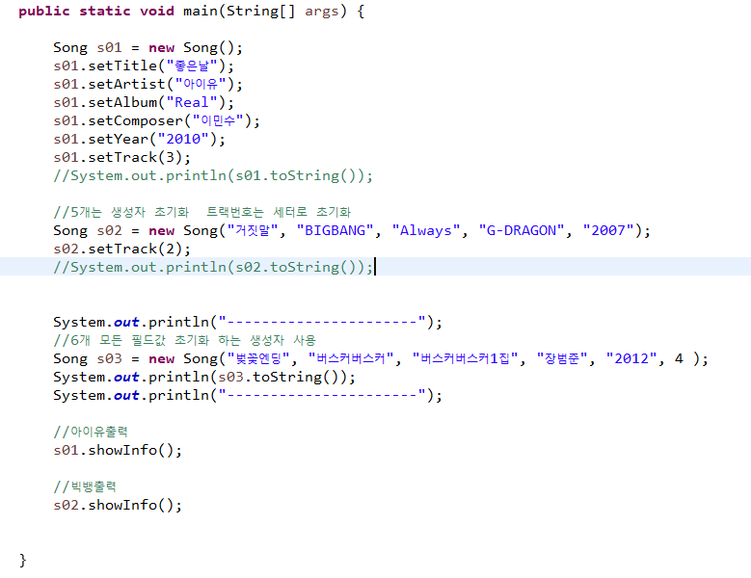
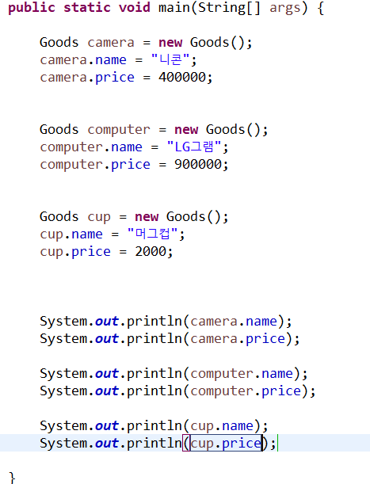
메모리
하드디스크
클래스
//필드 //생성자 this() //메소드 - getter/setter - 일반
스태틱
Goods
//필드 private String title; private String artist; private String album; private String composer; private String year; private int track; //생성자 public Song() { //메모리에 올리는 일 System.out.println("Song(0)"); } public Song(String title, String artist, String album, String composer, String year) { //메모리에 올리는 일 this.title = title; this.artist = artist; this.album = album; //작곡가 이름이 최대 10글자 까지만 입력 코드:100줄 this.composer = composer; //년도 2021년 이후 년도 들어오면 2021으로 처리 2023 -->2021 코드:200줄 this.year = year; System.out.println("Song(5)"); } public Song(String title, String artist, String album, String composer, String year, int track) { //메모리 올리는 일 this(title, artist, album, composer, year); this.track = track; System.out.println("Song(6)"); } //메소드 - g/s public String getTitle() { return this.title; } public void setTitle(String title) { this.title = title; } public String getArtist() { return artist; } public void setArtist(String artist) { this.artist = artist; } public String getAlbum() { return album; } public void setAlbum(String album) { this.album = album; } public String getComposer() { return composer; } public void setComposer(String composer) { this.composer = composer; } public String getYear() { return year; } public void setYear(String year) { this.year = year; } public int getTrack() { return track; } public void setTrack(int track) { this.track = track; } //메소드 - 일반 @Override public String toString() { return "Song [title=" + title + ", artist=" + artist + ", album=" + album + ", composer=" + composer + ", year=" + year + ", track=" + track + "]"; } public void showInfo() { System.out.println(artist+", "+title+"("+album+", "+year+", "+ track+"번 track, "+composer+" 작곡)"); }
Song s02
Song s03
스택
0x222
0x222
0x222
Song
힙
//필드
private String title;
private String artist;
private String album;
private String composer;
private String year;
private int track;
//생성자
//메소드 - g/s
public String getTitle() {
return this.title;
}
public void setTitle(String title) {
this.title = title;
}
public String getArtist() {
return artist;
}
public void setArtist(String artist) {
this.artist = artist;
}
public String getAlbum() {
return album;
}
public void setAlbum(String album) {
this.album = album;
}
public String getComposer() {
return composer;
}
public void setComposer(String composer) {
this.composer = composer;
}
public String getYear() {
return year;
}
public void setYear(String year) {
this.year = year;
}
public int getTrack() {
return track;
}
public void setTrack(int track) {
this.track = track;
}
//메소드 - 일반
@Override
public String toString() {
return "Song [title=" + title + ", artist=" + artist + ", album=" + album + ", composer=" + composer + ", year="
+ year + ", track=" + track + "]";
}
public void showInfo() {
System.out.println(artist+", "+title+"("+album+", "+year+", "+ track+"번 track, "+composer+" 작곡)");
}
//필드
private String title;
private String artist;
private String album;
private String composer;
private String year;
private int track;
//생성자
//메소드 - g/s
public String getTitle() {
return this.title;
}
public void setTitle(String title) {
this.title = title;
}
public String getArtist() {
return artist;
}
public void setArtist(String artist) {
this.artist = artist;
}
public String getAlbum() {
return album;
}
public void setAlbum(String album) {
this.album = album;
}
public String getComposer() {
return composer;
}
public void setComposer(String composer) {
this.composer = composer;
}
public String getYear() {
return year;
}
public void setYear(String year) {
this.year = year;
}
public int getTrack() {
return track;
}
public void setTrack(int track) {
this.track = track;
}
//메소드 - 일반
@Override
public String toString() {
return "Song [title=" + title + ", artist=" + artist + ", album=" + album + ", composer=" + composer + ", year="
+ year + ", track=" + track + "]";
}
public void showInfo() {
System.out.println(artist+", "+title+"("+album+", "+year+", "+ track+"번 track, "+composer+" 작곡)");
}
GoodsApp.java → GoodsApp.class
GoodsApp
//필드 //생성자 //메소드

Slide 10
public static void main(String[] args) {
Goods camera = new Goods(“니콘”, 400000);
System.out.println(camera.toString())
Goods cup = new Goods();
cup.setName(“머그컵”);
cup.setPrice(2000);
System.out.println(cup.toString())
}
메모리
하드디스크
Goods
//필드 private String title; private String artist; private String album; private String composer; private String year; private int track; //생성자 public Song() { //메모리에 올리는 일 System.out.println("Song(0)"); } public Song(String title, String artist, String album, String composer, String year, int track) { //메모리에 올리는 일 this.title = title; this.artist = artist; this.album = album; this.composer = composer; this.year = year; this.track = track; System.out.println("Song(6)"); } //메소드 - g/s public String getTitle() { return this.title; } public void setTitle(String title) { this.title = title; } public String getArtist() { return artist; } public void setArtist(String artist) { this.artist = artist; } public String getAlbum() { return album; } public void setAlbum(String album) { this.album = album; } public String getComposer() { return composer; } public void setComposer(String composer) { this.composer = composer; } public String getYear() { return year; } public void setYear(String year) { this.year = year; } public int getTrack() { return track; } public void setTrack(int track) { this.track = track; } //메소드 - 일반 @Override public String toString() { return "Song [title=" + title + ", artist=" + artist + ", album=" + album + ", composer=" + composer + ", year=" + year + ", track=" + track + "]"; } public void showInfo() { System.out.println(artist+", "+title+"("+album+", "+year+", "+ track+"번 track, "+composer+" 작곡)"); }
스태틱
Goods.java → Goods.class
Song s01
Song s02
스택
0x222
0x224
0x222
Song
0x224
Song
힙
Goods
//필드
private String title;
private String artist;
private String album;
private String composer;
private String year;
private int track;
//생성자
//메소드 - g/s
public String getTitle() {
return this.title;
}
public void setTitle(String title) {
this.title = title;
}
public String getArtist() {
return artist;
}
public void setArtist(String artist) {
this.artist = artist;
}
public String getAlbum() {
return album;
}
public void setAlbum(String album) {
this.album = album;
}
public String getComposer() {
return composer;
}
public void setComposer(String composer) {
this.composer = composer;
}
public String getYear() {
return year;
}
public void setYear(String year) {
this.year = year;
}
public int getTrack() {
return track;
}
public void setTrack(int track) {
this.track = track;
}
//메소드 - 일반
@Override
public String toString() {
return "Song [title=" + title + ", artist=" + artist + ", album=" + album + ", composer=" + composer + ", year="
+ year + ", track=" + track + "]";
}
public void showInfo() {
System.out.println(artist+", "+title+"("+album+", "+year+", "+ track+"번 track, "+composer+" 작곡)");
}
//필드
private String title; //ㅁㅁ
private String artist; //ㅁㅁ
private String album; //ㅁㅁㅁ
private String composer; //ㅁㅁ
private String year; //ㅁㅁㅁ
private int track; /ㅁㅁㅁ
//생성자
//메소드 - g/s
public String getTitle() {
return title;
}
public void setTitle(String title) {
s02.title = title;
}
public String getArtist() {
return artist;
}
public void setArtist(String artist) {
this.artist = artist;
}
public String getAlbum() {
return album;
}
public void setAlbum(String album) {
this.album = album;
}
public String getComposer() {
return composer;
}
public void setComposer(String composer) {
this.composer = composer;
}
public String getYear() {
return year;
}
public void setYear(String year) {
this.year = year;
}
public int getTrack() {
return track;
}
public void setTrack(int track) {
this.track = track;
}
//메소드 - 일반
@Override
public String toString() {
return "Song [title=" + title + ", artist=" + artist + ", album=" + album + ", composer=" + composer + ", year="
+ year + ", track=" + track + "]";
}
public void showInfo() {
System.out.println(artist+", "+title+"("+album+", "+year+", "+ track+"번 track, "+composer+" 작곡)");
}
GoodsApp.java → GoodsApp.class
GoodsApp
//필드 //생성자 //메소드

Slide 11
public static void main(String[] args) {
Goods camera = new Goods(“니콘”, 400000);
System.out.println(camera.toString())
Goods cup = new Goods();
cup.setName(“머그컵”);
cup.setPrice(2000);
System.out.println(cup.toString())
}
메모리
하드디스크
스태틱
Goods camera
Goods cup
Song
// 필드 private String name; private int price; // 생성자 public Goods() { // 메모리에 올리는 작업 } public Goods(String name, int price) { // 메모리에 올리는 작업 this.name = name; this.price = price; } // 메소드 g/s public String getName() { return name; } public void setName(String name) { this.name = name; } public int getPrice() { return price; } public void setPrice(int price) { this.price = price; } // 메소드 일반 @Override public String toString() { return "Goods [name=" + name + ", price=" + price + "]"; }
스택
0x222
0x224
0x222
Goods
0x224
Goods
힙
// 필드
private String name; // 니콘
private int price; // 400000
// 생성자
// 메소드 g/s
public String getName() {
return name;
}
public void setName(String name) {
this.name = name;
}
public int getPrice() {
return price;
}
public void setPrice(int price) {
this.price = price;
}
// 메소드 일반
@Override
public String toString() {
return "Goods [name=" + name + ", price=" + price + "]";
}
// 필드
private String name; //머그컵
private int price; //2000
// 생성자
// 메소드 g/s
public String getName() {
return name;
}
public void setName(String name) {
this.name = name;
}
public int getPrice() {
return price;
}
public void setPrice(int price) {
this.price = price;
}
// 메소드 일반
@Override
public String toString() {
return "Goods [name=" + name + ", price=" + price + "]";
}
GoodsApp.java → GoodsApp.class
GoodsApp
//필드 //생성자 //메소드

Slide 12
public static void main(String[] args) {
Goods camera = new Goods(“니콘”, 400000);
System.out.println(camera.toString())
Goods cup = new Goods();
cup.setName(“머그컵”);
cup.setPrice(2000);
System.out.println(cup.toString())
}
메모리
하드디스크
스태틱
Goods.java → Goods.class
Goods camera
Goods cup
Goods
// 필드 private String name; private int price; // 생성자 public Goods() { // 메모리에 올리는 작업 } public Goods(String name, int price) { // 메모리에 올리는 작업 this.name = name; this.price = price; } // 메소드 g/s public String getName() { return name; } public void setName(String name) { this.name = name; } public int getPrice() { return price; } public void setPrice(int price) { this.price = price; } // 메소드 일반 @Override public String toString() { return "Goods [name=" + name + ", price=" + price + "]"; }
스택
0x222
0x224
0x222
Goods
0x224
Goods
힙
// 필드
private String name; // 니콘
private int price; // 400000
// 생성자
// 메소드 g/s
public String getName() {
return name;
}
public void setName(String name) {
this.name = name;
}
public int getPrice() {
return price;
}
public void setPrice(int price) {
this.price = price;
}
// 메소드 일반
@Override
public String toString() {
return "Goods [name=" + name + ", price=" + price + "]";
}
// 필드
private String name; //머그컵
private int price; //2000
// 생성자
// 메소드 g/s
public String getName() {
return name;
}
public void setName(String name) {
this.name = name;
}
public int getPrice() {
return price;
}
public void setPrice(int price) {
this.price = price;
}
// 메소드 일반
@Override
public String toString() {
return "Goods [name=" + name + ", price=" + price + "]";
}
GoodsApp.java → GoodsApp.class
GoodsApp
//필드 //생성자 //메소드

Slide 13
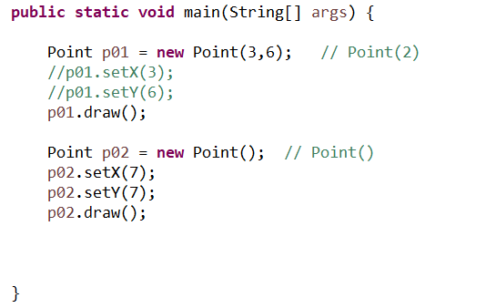
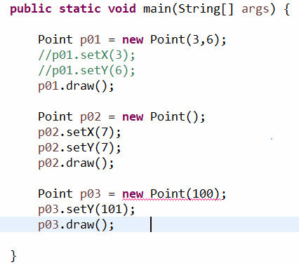
메모리
Point p03 = new Point(55, 65);
p03.draw(true);
하드디스크
클래스
//필드 //생성자 //메소드 - getter/setter - 일반
스태틱
Point
//필드 private int x; private int y; //생성자 public Point(){ //해당클래스를 메모리에 올리는 일 } public Point(int x){ //해당클래스를 메모리에 올리는 일 this.x = x; } public Point(int x, int y) { //해당클래스를 메모리에 올리는 일 this.x = x; this.y = y; } //메소드 public void setX(int x){ this.x = x } public int getX(){ return x; } public void setY(int y) { this.y = y; } public int getY() { return y; } public void draw() { System.out.println("점[x=" + x + ", y=" + y +"]을 그렸습니다."); } //action=true 그리는기능 , action=false 지우는 기능 public void draw(boolean action) { if(action == true) { System.out.println("점[x=" + this.getX() + ", y=" + y +"]을 그렸습니다."); }else if(action == false) { System.out.println("점[x=" + x + ", y=" + y +"]을 지웠습니다."); }else { System.out.println("잘못된 입력"); } } @Override public String toString() { return "Point [x=" + x + ", y=" + y + "]"; }
Point p01
Point p02
Point p03
스택
0x222
0x333
0x337
힙
0x222
Point
0x333
Point
0x337
Point
//필드
private int x; //3
private int y; //6
//생성자
//메소드
public void setX(int x){
this.x = x;
}
public int getX(){
return x;
}
public void setY(int y) {
this.y = y;
}
public int getY() {
return y;
}
public void draw() {
System.out.println("점[x=" + x + ", y=" + y +"]을 그렸습니다.");
}
//action=true 그리는기능 , action=false 지우는 기능
public void draw(boolean action) {
if(action == true) {
System.out.println("점[x=" + x + ", y=" + y +"]을 그렸습니다."); }else if(action == false) {
System.out.println("점[x=" + this.getX() + ", y=" + y +"]을 지웠습니다.");
}else {
System.out.println("잘못된 입력");
}
}
@Override
public String toString() {
return "Point [x=" + x + ", y=" + y + "]";
}
//필드
private int x; //7
private int y; //7
//생성자
//메소드
public void setX(int x){
this.x = x;
}
public int getX(){
return x;
}
public void setY(int y) {
this.y = y;
}
public int getY() {
return y;
}
public void draw() {
System.out.println("점[x=" + x + ", y=" + y +"]을 그렸습니다.");
}
//action=true 그리는기능 , action=false 지우는 기능
public void draw(boolean action) {
if(action == true) {
System.out.println("점[x=" + x + ", y=" + y +"]을 그렸습니다."); }else if(action == false) {
System.out.println("점[x=" + x + ", y=" + y +"]을 지웠습니다.");
}else {
System.out.println("잘못된 입력");
}
}
@Override
public String toString() {
return "Point [x=" + x + ", y=" + y + "]";
}
//필드
private int x; //100
private int y; //
//생성자
//메소드
public void setX(int x){
this.x = x;
}
public int getX(){
return x;
}
public void setY(int y) {
this.y = y;
}
public int getY() {
return y;
}
public void draw() {
System.out.println("점[x=" + x + ", y=" + y +"]을 그렸습니다.");
}
//action=true 그리는기능 , action=false 지우는 기능
public void draw(boolean action) {
if(action == true) {
System.out.println("점[x=" + x + ", y=" + y +"]을 그렸습니다."); }else if(action == false) {
System.out.println("점[x=" + x + ", y=" + y +"]을 지웠습니다.");
}else {
System.out.println("잘못된 입력");
}
}
@Override
public String toString() {
return "Point [x=" + x + ", y=" + y + "]";
}
PointApp
//필드 //생성자 //메소드 main

Slide 14
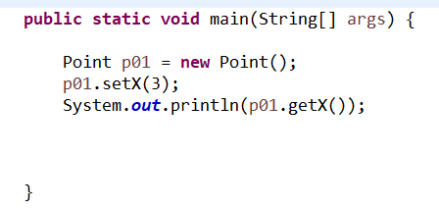
메모리
하드디스크
클래스
//필드 //생성자 //메소드 - -
스태틱
Point
//필드 private int x; private int y; //생성자 //메소드 public void setX(int x){ x = x; } public int getX(){ return x; }
Point p01
Point p02
스택
0x222
0x226
힙
0x222
Point
0x226
Point
//필드
private int x =3;
private int y;
//생성자
//메소드
public void setX(int x){
x = x;
}
public int getX(){
return x;
}
//필드
private int x;
private int y;
//생성자
//메소드
public void setX(int x){
x = x;
}
public int getX(){
return x;
}
PointApp
//필드 //생성자 //메소드 main

Slide 15
메모리
하드디스크
스태틱
Goods.java → Goods.class
Goods
//필드 private String name private int price //생성자
클래스
//필드 //생성자 //메소드 - -
Goods camera
Goods computer
Goods cup
0x222
0x777
0x777
스택
0x222
Goods
0x777
Goods
0x777
Goods
힙
//필드
private String name = “니콘”
private int price = 400000
//메소드
(setName)
//필드
private String name = “LG그램”
private int price = 900000
//필드
private String name = “머그컵”
private int price = 2000
//메모드
setName()
GoodsApp.java → GoodsApp.class
GoodsApp
//필드 //생성자 //메소드
setName()
camera.setName(“니콘”)

Slide 16
메모리
하드디스크
스태틱
Goods.java → Goods.class
Goods camera
Goods computer
Goods cup
0x222
0x777
0x777
Goods
//필드 String name int price //생성자 //메소드
스택
0x222
Goods
0x777
Goods
0x777
Goods
힙
//필드
String name = “니콘”
int price = 400000
//필드
String name = “LG그램”
int price = 900000
//필드
String name = “머그컵”
int price = 2000
GoodsApp.java → GoodsApp.class
GoodsApp
//필드 //생성자 //메소드

